Slide 1


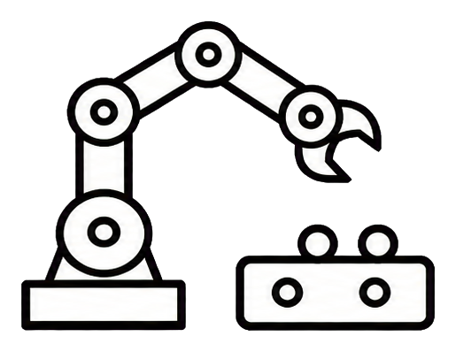
TurboVLA 双设备拆分推理框架
观测与控制留在 Orin · 全部神经网络运行于 Thor
Jetson Orin Nano
8 GB
Jetson Thor
128 GB
完整 TurboVLA 神经网络推理
接收 · 解压 · 校验
LIBERO 环境
HTTP/1.1 · Keep-alive
双视角 RGB · 8维状态 · 语言指令
DINOv3
BERT
State projection
视觉编码
在线文本编码
状态投影
观测快照与归一化
RGB: 2 × 3 × 256 × 256
标准化张量 + 指令
…
…
State: 8
V–L Interaction
张量编码与无损压缩
Visual → Instruction
Instruction → Visual
N ×
BF16 / FP32 · codec 协商
动作时间线
…
Action-ready features
async (replace)
blend
sync
按实际控制步对齐
12 × 7 动作块
Action Chunk Decoder (ACT)
请求 ID · 计时
控制执行
最多 1 个请求在途
动作反归一化
Orin 不加载模型权重
Checkpoint · DINOv3 · BERT · 统计文件
闭环记录： 成功率 · 控制间隔 p95 · hold_steps · 分阶段耗时
默认 H=12 / R=4 / B=3；20 Hz 为控制频率上限，性能以实测为准。

Slide 2
三种协同推理流水线
Orin Nano 8GB 执行动作 Thor 128GB 完整模型推理
H=12 / R=4 / B=3；推理耗时假设为 2 个示意单位，不代表实测性能。
示意墙钟时间 →
0
2
4
6
8
10
12
14
16
18
ASYNC
Thor
推理 A
推理 B
推理 C
推理 D
异步直接替换
CLI: replace
Orin
等待
等待
A0
A1
A2
A3
A4
A5
B2
B3
B4
B5
C2
C3
C4
C5
D2
D3
s=4 → t=6：裁掉 B0、B1，从 B2 接管
BLEND
Thor
推理 A
推理 B
推理 C
推理 D
异步重叠融合
Orin
等待
等待
A0
A1
A2
A3
A4
A5
A6/B2
A7/B3
A8/B4
B5
B6/C2
B7/C3
B8/C4
C5
C6/D2
C7/D3
1/3
2/3
1
1/3
2/3
1
1/3
2/3
前六维加权融合；夹爪按 α ≥ 0.5 切换
SYNC
Thor
推理 A
推理 B
同步阻塞执行
Orin
等待
等待
A0
A1
A2
A3
A4
A5
A6
A7
A8
A9
A10
A11
等待
等待
B0
B1
动作块用尽后请求；等待时控制步不推进
原动作
新动作
融合窗
阻塞等待
H=12 / R=4 / B=3；推理耗时假设为 2 个示意单位，不代表实测性能。
按实际控制步裁剪；缓冲为空时零手臂增量并保持夹爪。本例未触发缓冲耗尽。

